Slide 1
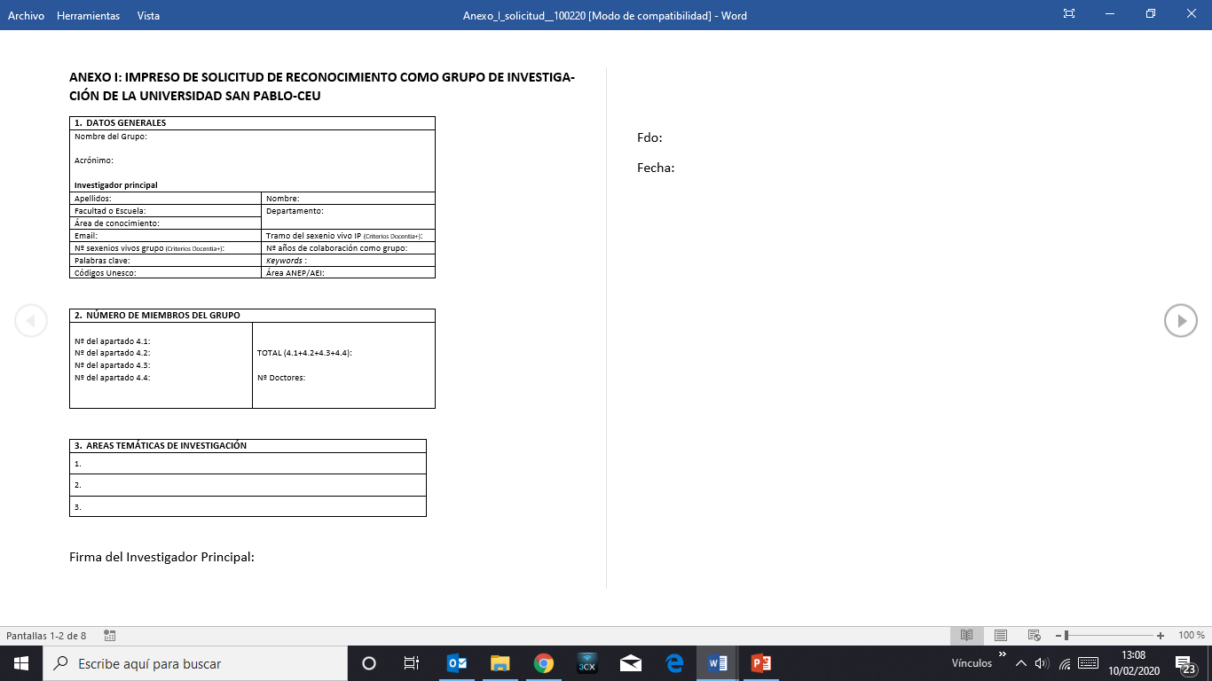
Pulsar este icono y cambiará de modo lectura a poder cumplimentarlo

Slide 2
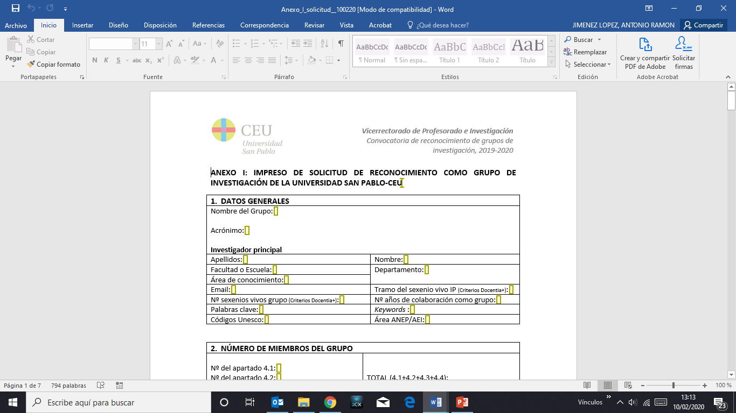
Situar el cursor dentro del rectángulo, pinchar y comenzar a escribir.
Repetir operación en cada campo

Slide 3
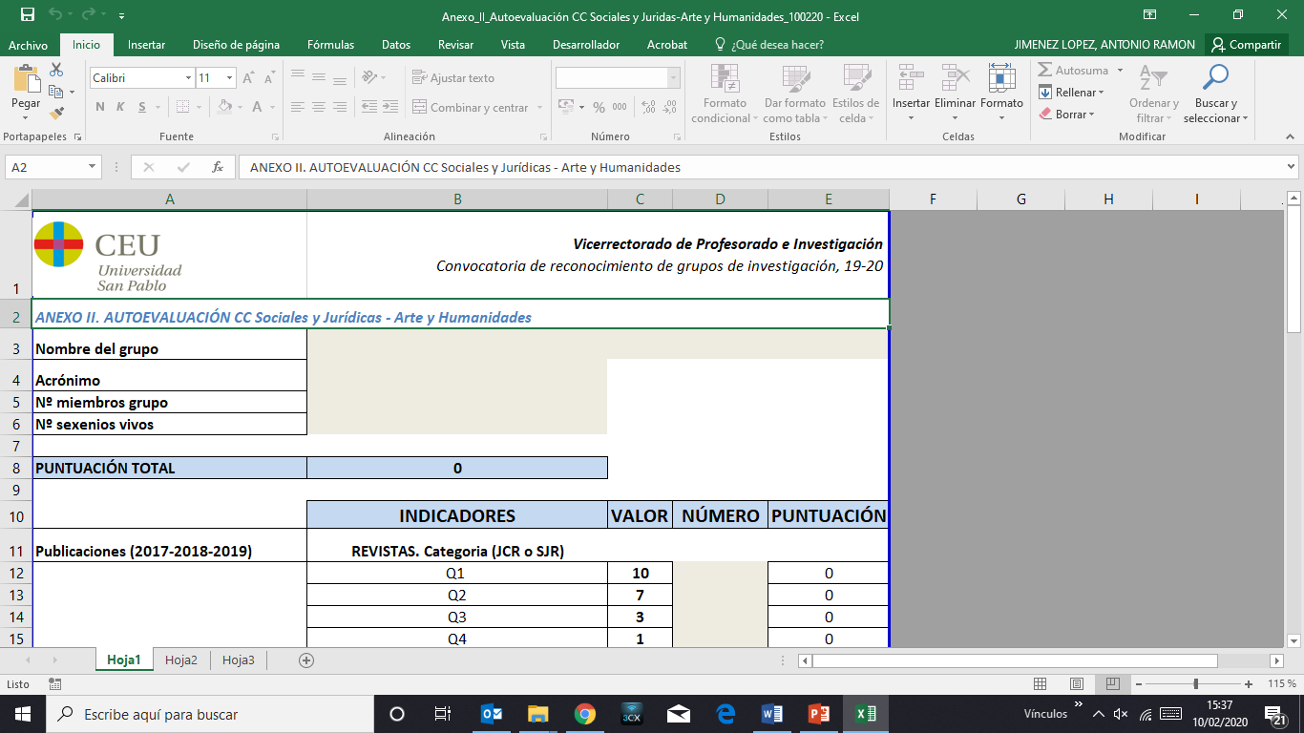
Escribir en zonas sombreadas gris
Realiza operaciones automáticamente

